Slide 1
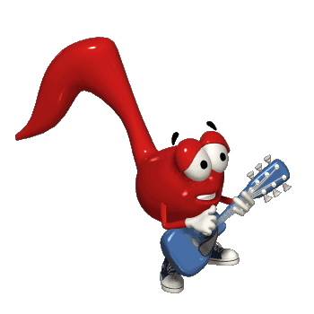
ZVUKOVI
Забавите се уз помоћ својих чула
У овим играма главни учесници су наша чула.
Постаните истраживачи и откријте своје потенцијале,
видећете ,биће јако забавно!!!
ИГРА ПОЧИЊЕ

Slide 2
Играј се са својим укућанима.
НАЧУЉИ УШИ!
Повез,предмети од разних материјала
СТАНИМО У КРУГ
ППРЕКО ОЧИЈУ СТАВИМО ПОВЕЗ СТАВ
ЈЕДАН УЧЕСНИК УЛАЗИ У ЦЕНТАР КРУГА ДОК ДРУГИ ВАН КРУГА ПРОДРМА ИЛИ УДАРИ НЕЧИМ ПРЕДМЕТЕ КОЈЕ СМО ИЗАБРАЛИ ТАКО ДА СЕ ПРОИЗВЕДЕ ЗВУК
ИГРАЧ У ЦЕНТРУ ТРЕБА ДА ПРЕПОЗНА КОМ ПРЕДМЕТУ ПРИПАДА ОДГОВАРАЈУЋИ ЗВУК.
НА КРАЈУ ПОБЕЂУЈЕ ОНАЈ КО ЈЕ ПРЕПОЗНАО НАЈВИШЕ ЗВУКОВА.

Slide 3
ПОКУШАЈТЕ РАДЕЋИ У ПАРУ ДА ИЗ ТАБЕЛЕ СРЕДИТЕ РЕЧИ И ДОБИЈЕТЕ РЕЧЕНИЦЕ!
МАЛА ПОМОЋ
1.Почетна реч у реченици написана је великим словом
2.Поред сваке речи уочи знак
3.Речи са истим знаковима сложи у реченицу
4.Саставићеш 4 реченице
4.ДОБРО ПРОЧИТАЈ ТЕКСТ КОЈИ СИ ЗАПИСАО И РАЗМИСЛИ О ПРОЧИТАНОМ
О ЧЕМУ ГОВОРИ ТЕКСТ?
УЖИВАЈТЕ!!!!

Slide 4
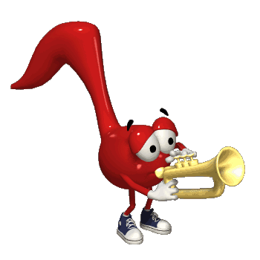
ЗНАКОВИ ПОРЕД РЕЧИ
РАДИТЕ ТИМСКИ!!!
Може вам помоћи неко близак вама.

Slide 5
ветра | Тела | у | неког
затрепере | Свет | која | грлу
око | грмљавина | Звучни таласи | које
производе | нас | треперењем | ваздух
је | и | звук | називамо
Људски | настају | стварају | препун
глас | звучни извори | тела | Звукова:
из плућа | жубор | фијук | када
гласне | настаје | воде | звук
машине | покрене | жице | аутомобили...

Slide 6
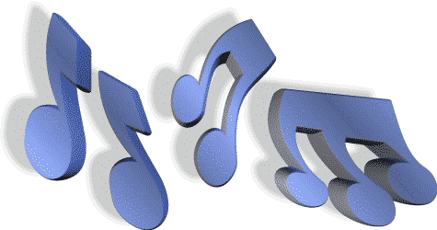
На основу датих речи које сте ви успешно записали,ево решења табеле!
ЗВУК
Свет око нас је препун звукова:жубор воде,фијук ветра,грмљавина,машине,аутомобили...
Тела која производе звук називамо звучни извори.
Звучни таласи настају треперењем неког тела.
Људски глас настаје када ваздух из плућа покрене гласне жице у грлу,које затрепере и стварају звук.

Slide 7
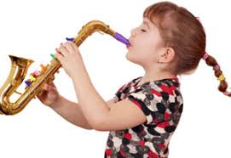
БОЈИ
ВИСИНИ
ЈАЧИНИ
Звуке разликујемо по
Звук се простире кретањем.
Звук се простире кроз воду.
Најбрже се простире кроз чврсте, а најспорије кроз гасовите средине.

Slide 8
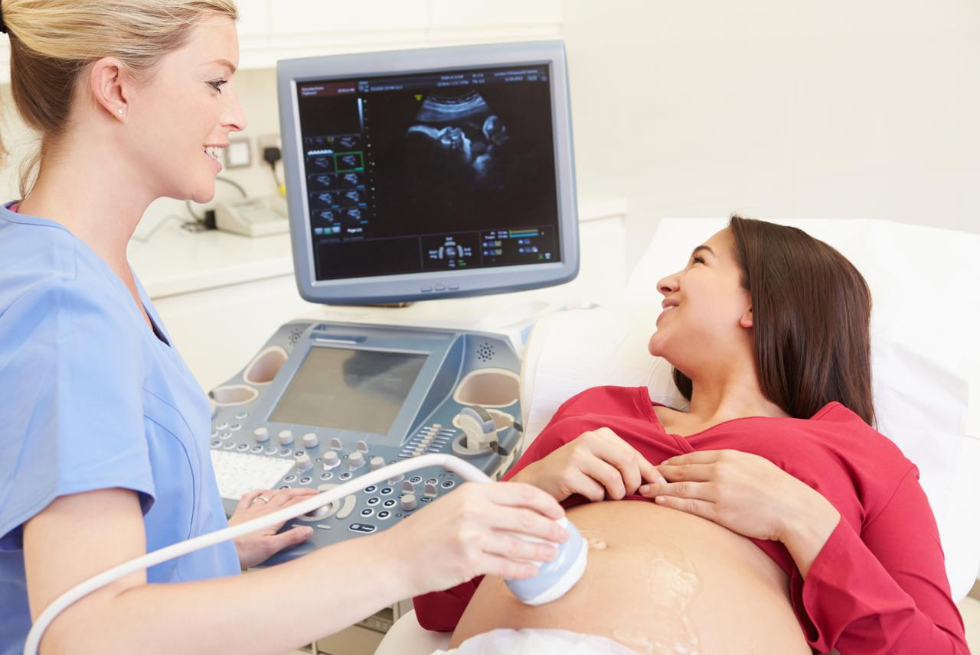
Ултразвук је звук чија је фреквенција изнад горње границе чујности, толико је високо да га наше ухо не чује.

Slide 9
Из добијеног текста издвој променљиве и непроменљиве врсте речи
именице | глаголи | придеви | заменице
Непроменљиве врсте речи
Провери решења

Slide 10
именице | придеви | глаголи | заменице
ветар | препун | затрепере | они
тела | звучни | производе
свет | неког | називамо
грло | људски | настају
око | гласне | стварају
грмљавина |  | покрене
ваздух
глас
жубор
плућа
воде
машине
жице
аутомобили
ПРОМЕНЉИВЕ ВРСТЕ РЕЧИ

Slide 11
НЕПРОМЕНЉИВЕ ВРСТЕ | РЕЧИ
У
НЕКОГ
КОЈА
ОКО
НА
КАДА

Slide 12
САДА ЋЕМО У ПАРУ УЧИТИ ДА УЧИМО!!!
Дати текст прочитај.Затим подвуци битне информације!
Од информација формулиши питања!
На њих ће одговарати твој пар из клупе!
Заједно ћемо чути како сте научили данашњу лекцију!!!

Slide 13
Ми увек помислимо да звук путује само кроз ваздух,али он може да се креће и кроз друге супстанце.Ако у кади загњурите главу у воду,још увек чујете звукове из простора око вас.То је зато што звук може да путује кроз воду или било коју другу течност.Бучни суседи представљају проблем зато што звук може да пролази и кроз чврсте материјале зидова и подова.Кроз ваздух путује брзином од 340м у секунди.То значи да звук за 1с пређе раздаљину дужине скоро 4 фудбалска игралишта.Кроз воду звук се преноси 4 пута брже него кроз ваздух.Тада може да пређе такве раздаљине ,да китови који су удаљени више од 1500км могу да чују једни друге.Звук путује најбрже кроз челик 5100м/с.Предмети стварају звук јер сте им дали одређену енергију која их је натерала да осцилују(вибрирају-тресу се).Када тела осцилују ,она прво сабијају а затим одбаце ваздух са сваке стране и то стално понављају.Тако ваздушни притисак у њиховој близини расте и опада на смену.Када тело осцилује од њега се шире звучни таласи.Што сте даље од тела ,енергија се шири на већи простор,тако да је за вас тише.Што јаче нешто ударите ,то ћете створити јачи звук.Јединица за ниво јачине звука је децибел.Праг чујности је 0 дб,говор 60 дб,бука 70 дб,граница бола је 130дб.
Уочи да се звук простире и кроз чврста тела:
Куцни о сто и ослушни звук.Затим прислони уво на сто и поново куцни.
КАДА ЈЕ ЗВУК ЈАЧИ?

Slide 14
Подсећамо се претходне наставне јединице СЕНКА
1.Да ли је тачно или нетачно:
-Какав ће бити облик сенке зависи од боје предмета
-Сенка настаје због тога што светлосни зраци не пролазе кроз жива бића и предмете.Крећу се праволинијски
2.Колика ће бити величина сенке зависи од :
-величине живог бића или предмета ДА НЕ
-доба дана ДА НЕ
-Боје живог бића или предмета ДА НЕ
-Облика живог бића или предмета ДА НЕ
3.Где мораш да стојиш у односу на извор светлости да би направио велику сенку?(ближе или даље од лампе)

Slide 15
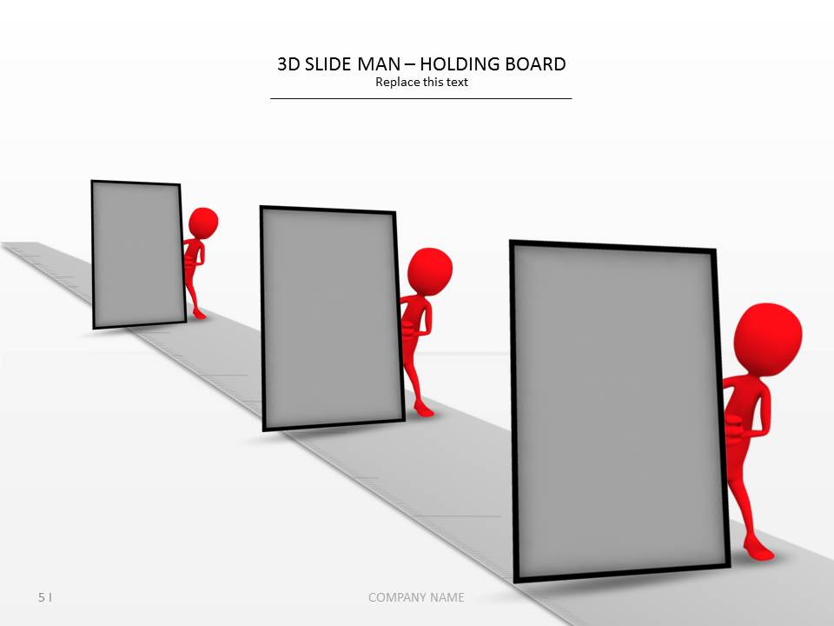
У СЕНЦИ,У СЕНЦИ
ЗВУКОВЕ САМ ПРОИЗВОДИ
ПОТРЕБНО:
ЛАМПА,ЧАРШАВ
РАЗНИ ПРЕДМЕТИ
Мало маште,мрак,лампа у одговарајућем положају је све што вам је потребно да се лепо проведете уз једну од најједноставнијих и најтајновитијих ствари које постоје:а то су СЕНКЕ.
Узмите бели чаршав,окачите га уз помоћ неког одраслог на врата,станите иза чаршава са супротне стране у односу на ваше другаре,узмите разне предмете и лампу.Потрудите се да у соби буде мрак,а онда упалите лампу и почните да представљате другарима,кроз игру сенки,предмете које сте припремили.Предмете можете померати,а понекад ћете морати да помогнете пријатељима и са неким додатним објашњењима да би схватили о ком предмету се ради...КО ЛИ ЋЕ ПОГОДИТИ ПРВИ?
Ову игру обогатите и звуковима које ћете сами произвести!!

Slide 16
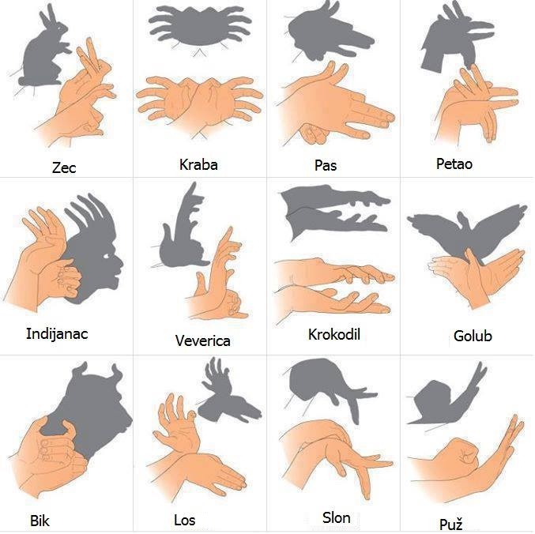
ПОКУШАЈ И ТИ !!!!

Slide 17
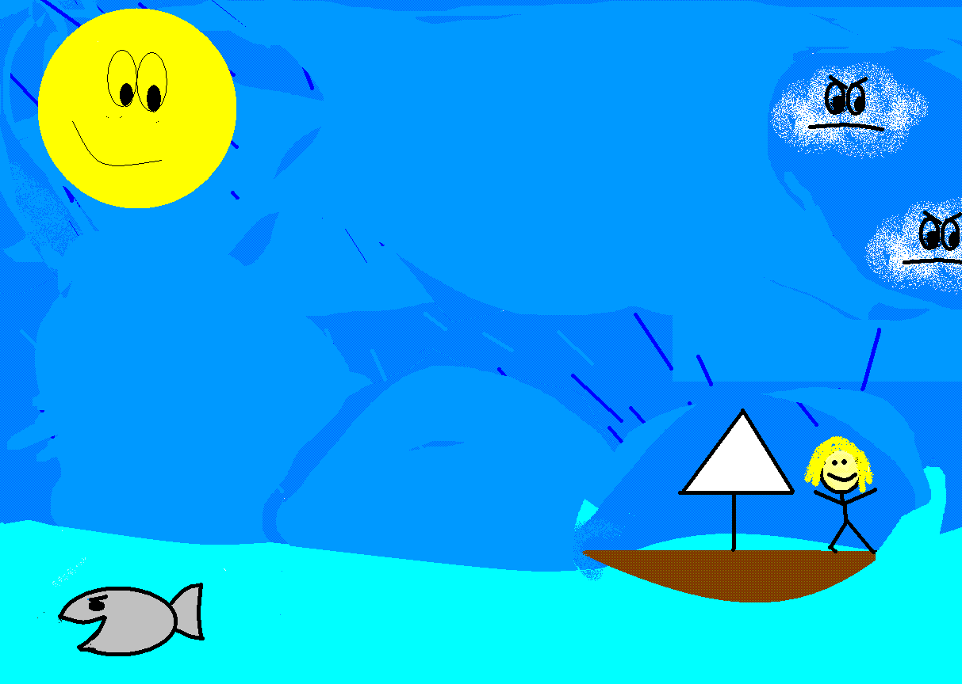
НАЦРТАЈ КОЈЕ СУНЦЕ И КОЈИ ИЗРАЗ НА ЛИЦУ ДЕВОЈЧИЦЕ ОДГОВАРА ТВОМ ДАНАШЊЕМ РАСПОЛОЖЕЊУ ПОСЛЕ ОВОГ ЧАСА!!!

